Slide 1


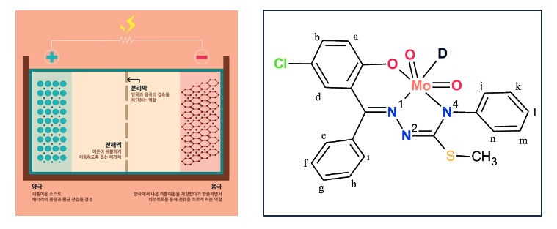
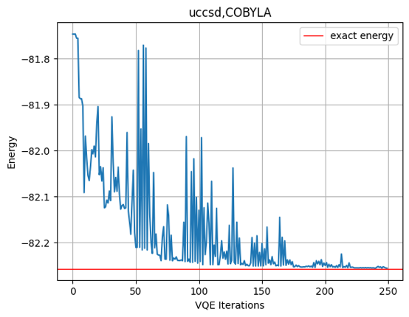
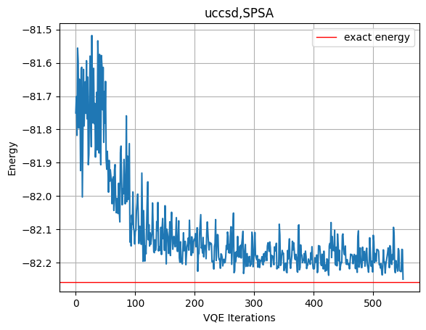
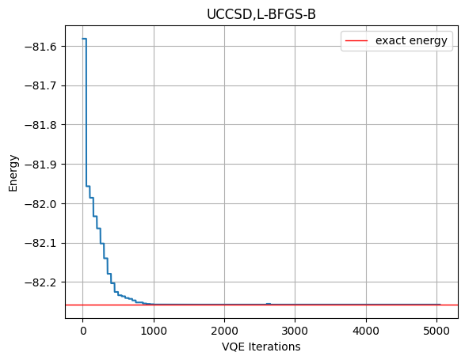
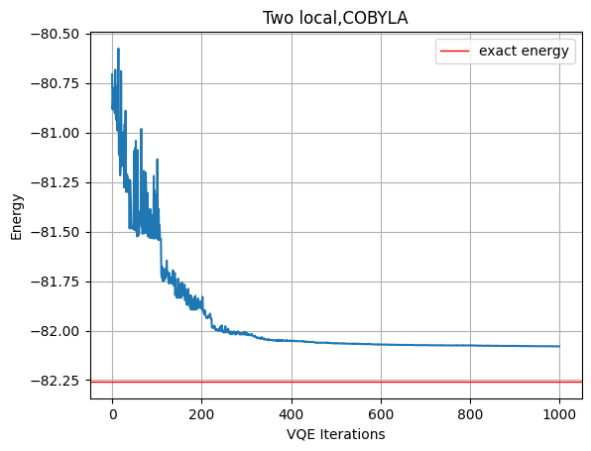
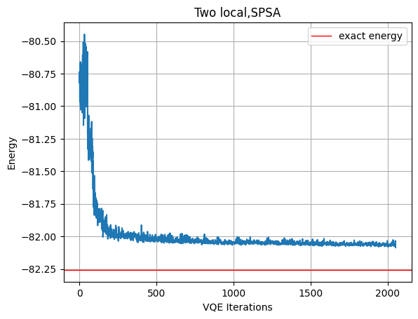
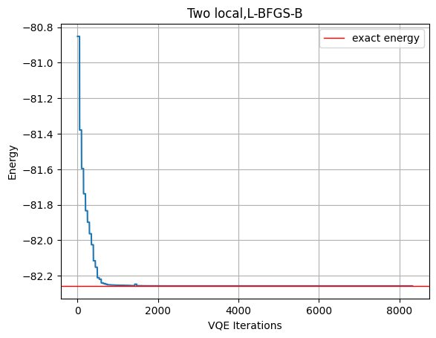
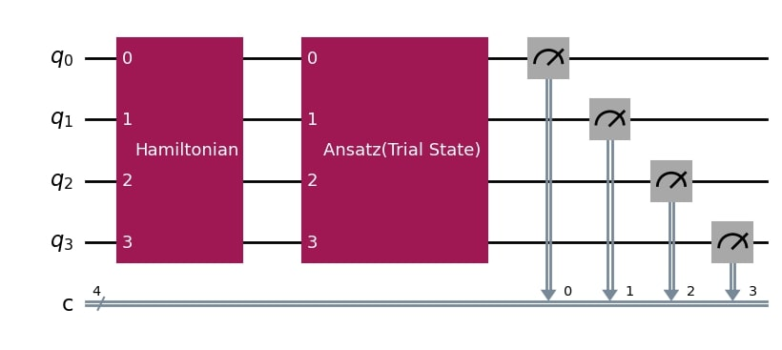
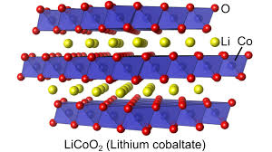
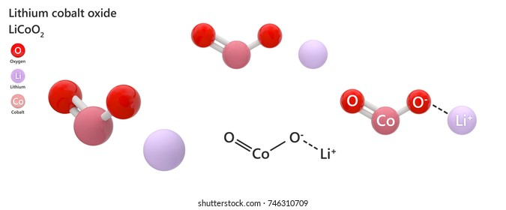






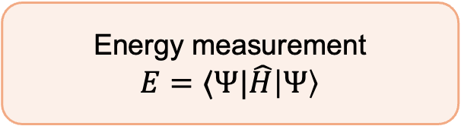


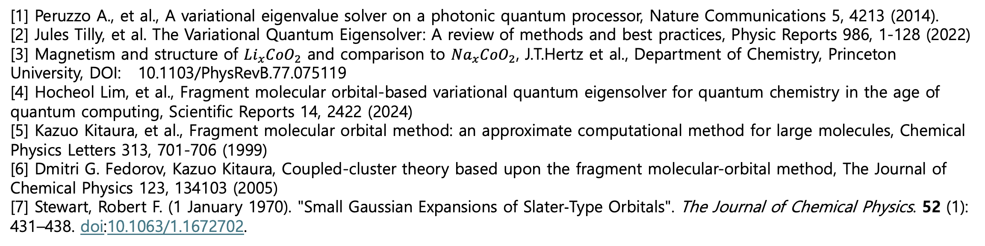
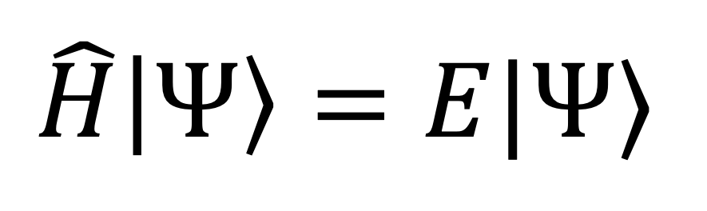







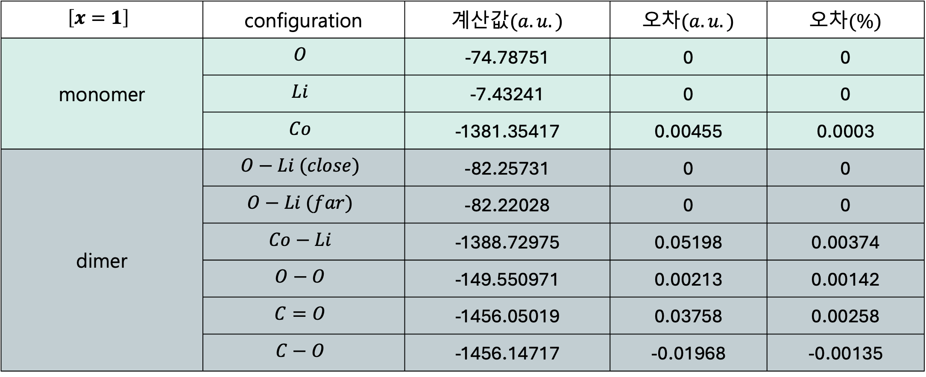
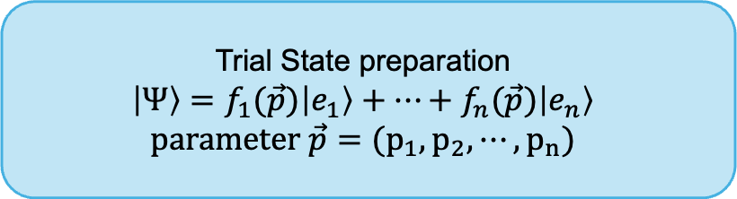



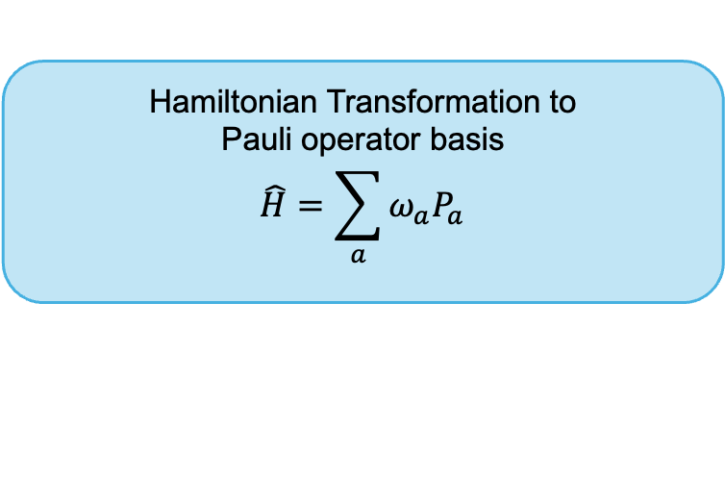





양자컴퓨터를 이용한 $LiCoO_{2}$ 화합물의
Ground-State Energy 계산
John Smith, MD¹; Jane Doe, PhD²; Frederick Jones, MD, PhD^{1,2}
¹University of Affiliation, ²Medical Center of Affiliation
Abstract
VQE(Variational Quantum Eigensolver)는 분자의 바닥 상태의 에너지를 계산하는 양자 컴퓨터 알고리즘으로 신약/배터리 개발 분야 등 신소재 개발분야에 효과적일 것이라 많은 기대를 받는 알고리즘이다. 하지만 현재의 양자 컴퓨터는 사용할 수 있는 큐비트의 수가 제한적 이어서, 산업에 사용되는 분자에 VQE를 적용하는 것은 한계가 있다. 본 연구에서는 이를 해결하기 위한 방안으로 FMO/VQE를 사용하였다.FMO( Fragment Molecular Orbital) 방식은 전체 시스템을 작은 조각으로 나누어 처리하는 방식이며, FMO/VQE는 VQE에 양자 화학의 방법중 하나인 FMO방식을 VQE에 적용한 방법이다[1](Hochel Lim et al.) 본 실험에서는 이차 전지의 양극재로 사용되는 LiCoO2 분자의 바닥 상태 에너지를 FMO/VQE를 사용하여 계산하였다. 이를 통해 기존의 VQE알고리즘에서 필요했던 큐비트의 개수를 24개에서 최대 14개로 줄일 수 있었다. 또한 그럼에도 불구하고 기존의 결과와 비슷한 정확도를 얻을 수 있었다. 본 연구결과는 개선된 VQE 알고리즘을 이용한다면, 배터리/신약개발분야에서 VQE 알고리즘을 적용할 수 있음을 보여준다.
Introduction
Result
 | COBYLA | SPSA | L-BFGS-B
UCCSD
Two_Local
$$\hat{H}\left|Ψ\right\rangle =E|Ψ⟩$$
Figure 1. Label in 24pt Calibri.
Figure 2. Label in 24pt Calibri.
최근 배터리개발, 신약개발 등의 신소재 개발분야는 매우 빠르게 발전해나가고있다. 이러한 산업의 주된 목표는 새로운 분자를 찾아 그 분자의 특성을 파악하는것이다. 그리고 이런 분자의 특성은 시스템에 관한 슈뢰딩거 방정식을 풀어서 구할 수 있다. 현재 이러한 계산은 고전컴퓨터에 의존하고있다. 하지만, 고전컴퓨터는 분명 그 한계가 있다. 분자에 대한 문제를 해결하는것은 그 계산복잡도가 지수적으로 증가하며, 따라서 분자가 더욱 복잡해진다면, 고전컴퓨터만으로는 문제를 유의미한 시간내에 해결하는것이 힘들것이다. 하지만 슈뢰딩거 방정식은 결국 고유치 문제로, 이러한 문제는 양자컴퓨터를 이용하면 잘 해결할 수 있다고 알려져있다. 신소재 개발분야의 새로운 지평을 열기위해서는, 저 다양한 분자의 더 빠른 시뮬레이션이 필요하고, 이를 위해서는 새로운 패러다임이 필요하다. 이번 연구에서는 배터리 분야에 사용되는 리튬코발트산화물(𝐿𝑖𝐶𝑜𝑂_2 )에 FMOVQE 알고리즘을 적용해 Ground-State 에너지를 계산하여, 신소재 개발분야에서의 양자컴퓨터 적용가능성을 보인다.
$$\left[x=1\right]$$ | configuration | 계산값$(a.u.)$ | 오차$(a.u.)$ | 오차$(\%)$
monomer | $$O$$ | -74.78751 | 0 | 0
 | $$Li$$ | -7.43241 | 0 | 0
 | $$Co$$ | -1381.35417 | 0.00455 | 0.0003
dimer | $$O−Li (close)$$ | -82.25731 | 0 | 0
 | $$O−Li (far)$$ | -82.22028 | 0 | 0
 | $$Co−Li$$ | -1388.72975 | 0.05198 | 0.00374
 | $$O−O$$ | -149.550971 | 0.00213 | 0.00142
 | $$C=O$$ | -1456.05019 | 0.03758 | 0.00258
 | $$C−O$$ | -1456.14717 | -0.01968 | -0.00135
Method
◼︎ VQE(Variational Quantum Eigensolver)
System of molecule
Hamiltonian Transformation to
Pauli operator basis
$$\hat{H}=\sum_{a}{ω_{a}P_{a}}$$
Trial State preparation
$$\left|Ψ\right\rangle =f_{1}(\vec{p})\left|e_{1}\right\rangle +⋯+f_{n}(\vec{p})\left|e_{n}\right\rangle$$
${parameter \vec{p}=(p}_{1},p_{2},⋯,p_{n})$
Parameter($\vec{p}$)
optimization with
Energy measured
FMO-VQE
VQE
Energy measurement
$$E=⟨Ψ|\hat{H}\left|Ψ\right\rangle$$
classical
: Classical Process
: Quantum Process
Gas Phase
Model
Conclusions
본 연구에서 제안하는 양자컴퓨팅 방식은 $LiCoO_{2}$분자에서 고전적인 시뮬레이터와 거의 유사한 정확도로 에너지 계산을 제공하였다. 이는 매우 주목할 만한 결과이다. 신약 합성, 신소재 발견 등에 필요한 더 복잡한 분자의 경우, 고전적인 컴퓨팅방식으로는 그 계산이 불가능하다. 그러나 본 연구에서 제안하는 방식인 VQE를 사용하면, 더 큰 분자에 대해서도 충분히 에너지를 계산할 수 있다. 본 연구의 결과는 신약 합성, 신소재 발견 등에서 새로운 패러다임을 열 것으로 기대할 수 있다.
[monomer]
$$O^{−}$$
O
Co
$$O^{−}$$
$$Li^{+}$$
O
Co
$$O^{−}$$
$$Li^{+}$$
O
Co
$$O^{−}$$
$$Li^{+}$$
O
Co
$$Li^{+}$$
FMO
scheme
[dimer]
O
$$O^{−}$$
O
Co
$$O^{−}$$
$$Li^{+}$$
O
Co
$$O^{−}$$
$$Li^{+}$$
Reference
O
Co
$$O^{−}$$
$$Li^{+}$$
O
$$O^{−}$$
O
$$O^{−}$$
[1] Peruzzo A., et al., A variational eigenvalue solver on a photonic quantum processor, Nature Communications 5, 4213 (2014).
[2] Jules Tilly, et al. The Variational Quantum Eigensolver: A review of methods and best practices, Physic Reports 986, 1-128 (2022)
[3] Magnetism and structure of $Li_{x}CoO_{2}$ and comparison to $Na_{x}CoO_{2}$, J.T.Hertz et al., Department of Chemistry, Princeton University, DOI: 10.1103/PhysRevB.77.075119
[4] Hocheol Lim, et al., Fragment molecular orbital-based variational quantum eigensolver for quantum chemistry in the age of quantum computing, Scientific Reports 14, 2422 (2024)
[5] Kazuo Kitaura, et al., Fragment molecular orbital method: an approximate computational method for large molecules, Chemical Physics Letters 313, 701-706 (1999)
[6] Dmitri G. Fedorov, Kazuo Kitaura, Coupled-cluster theory based upon the fragment molecular-orbital method, The Journal of Chemical Physics 123, 134103 (2005)
[7] Stewart, Robert F. (1 January 1970). "Small Gaussian Expansions of Slater‐Type Orbitals". The Journal of Chemical Physics. 52 (1): 431–438. doi:10.1063/1.1672702.
Co
$$Li^{+}$$
Co
$$Li^{+}$$
Co
$$Li^{+}$$
Each monomer/dimer calculate with FMO/VQE

Slide 2
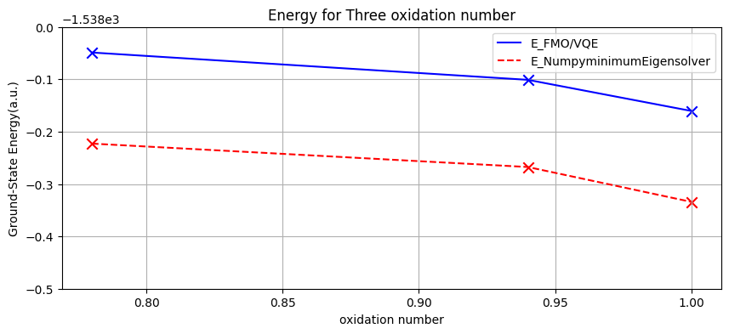











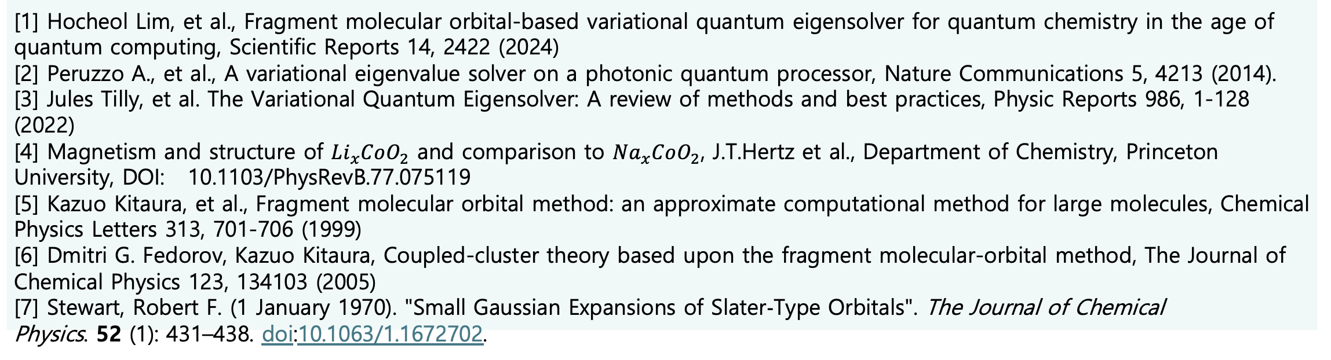
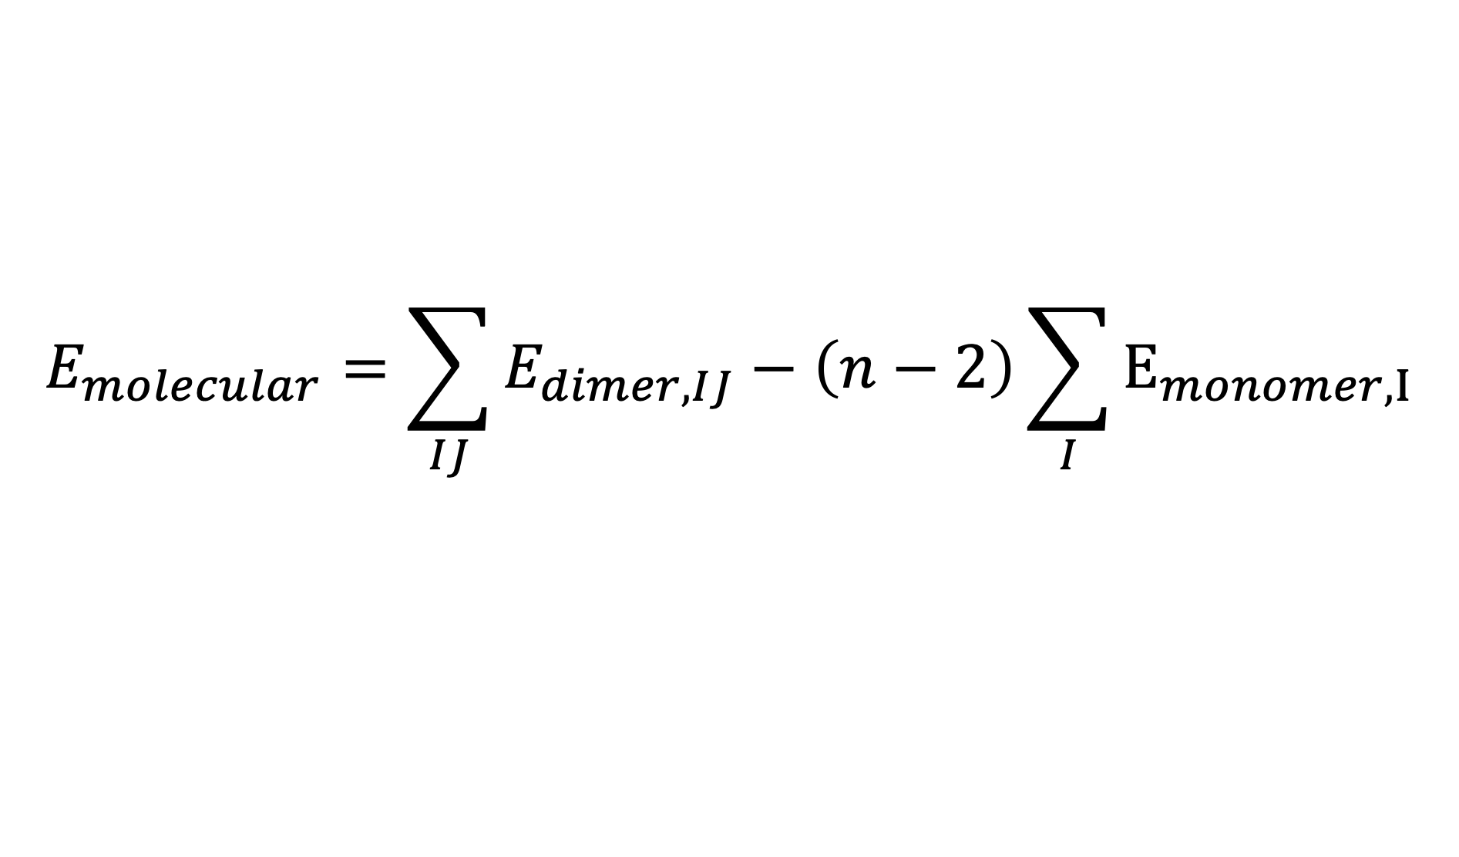




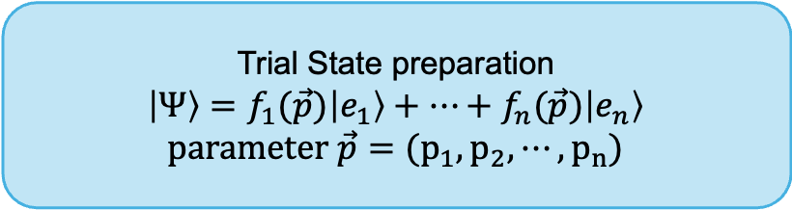


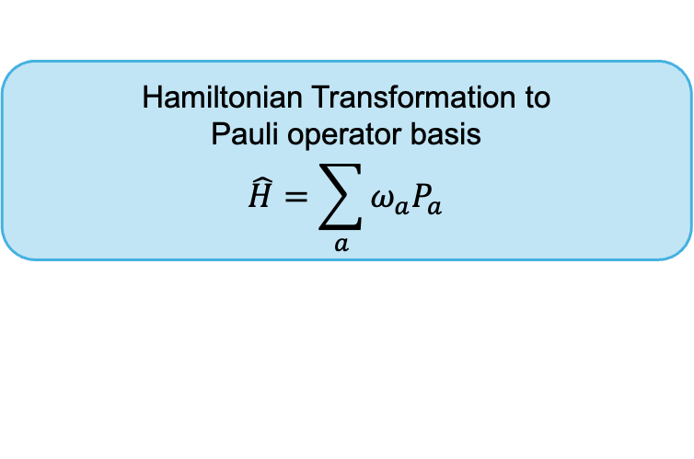



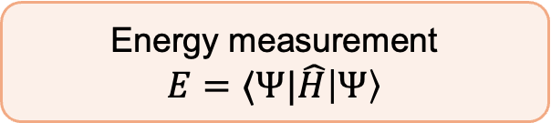



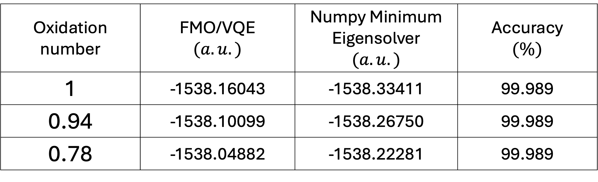

양자컴퓨터를 이용한 $LiCoO_{2}$ 화합물의
Ground-State Energy 계산
Yoonho Choi¹, Doha Kim¹, Doyeon Kim¹, Younghun kwon†
¹Department of Applied Physics, Hanyang University, Ansan, 15588, Republic of Korea
Abstract
VQE(Variational Quantum Eigensolver)는 분자의 바닥 상태의 에너지를 계산하는 양자 컴퓨터 알고리즘으로 신약/배터리 개발 분야 등 신소재 개발분야에 효과적일 것이라 많은 기대를 받는 알고리즘이다. 하지만 현재의 양자 컴퓨터는 사용할 수 있는 큐비트의 수가 제한적 이어서, 산업에 사용되는 분자에 VQE를 적용하는 것은 한계가 있다. 본 연구에서는 이를 해결하기 위한 방안으로 FMO/VQE를 사용하였다.FMO( Fragment Molecular Orbital) 방식은 전체 시스템을 작은 조각으로 나누어 처리하는 방식이며, FMO/VQE는 VQE에 양자 화학의 방법중 하나인 FMO방식을 VQE에 적용한 방법이다[1](Hochel Lim et al.) 본 실험에서는 이차 전지의 양극재로 사용되는 LiCoO2 분자의 바닥 상태 에너지를 FMO/VQE를 사용하여 계산하였다. 이를 통해 기존의 VQE알고리즘에서 필요했던 큐비트의 개수를 24개에서 최대 14개로 줄일 수 있었다. 또한 그럼에도 불구하고 기존의 결과와 비슷한 정확도를 얻을 수 있었다. 본 연구결과는 개선된 VQE 알고리즘을 이용한다면, 배터리/신약개발분야에서 VQE 알고리즘을 적용할 수 있음을 보여준다.
Introduction
Result
1. Dimer(Monomer) Calculation with VQE
$$\hat{H}\left|Ψ\right\rangle =E|Ψ⟩$$
 | COBYLA | SPSA | L-BFGS-B
UCCSD
Two_Local
Figure 1. Label in 24pt Calibri.
Figure 2. Label in 24pt Calibri.
최근 배터리개발, 신약개발 등의 신소재 개발분야는 매우 빠르게 발전해나가고있다. 이러한 산업의 주된 목표는 새로운 분자를 찾아 그 분자의 특성을 파악하는것이다. 그리고 이런 분자의 특성은 시스템에 관한 슈뢰딩거 방정식을 풀어서 구할 수 있다. 현재 이러한 계산은 고전컴퓨터에 의존하고있다. 하지만, 고전컴퓨터는 분명 그 한계가 있다. 분자에 대한 문제를 해결하는것은 그 계산복잡도가 지수적으로 증가하며, 따라서 분자가 더욱 복잡해진다면, 고전컴퓨터만으로는 문제를 유의미한 시간내에 해결하는것이 힘들것이다. 하지만 슈뢰딩거 방정식은 결국 고유치 문제로, 이러한 문제는 양자컴퓨터를 이용하면 잘 해결할 수 있다고 알려져있다. 신소재 개발분야의 새로운 지평을 열기위해서는, 저 다양한 분자의 더 빠른 시뮬레이션이 필요하고, 이를 위해서는 새로운 패러다임이 필요하다. 이번 연구에서는 배터리 분야에 사용되는 리튬코발트산화물($LiCoO_{2}$)에 FMOVQE 알고리즘을 적용해 Ground-State 에너지를 계산하여, 신소재 개발분야에서의 양자컴퓨터 적용가능성을 보인다.
2. Calculation Molecular Energy with FMO
$$E_{molecular}=\sum_{IJ}{E_{dimer, IJ}}−\left(n−2\right)\sum_{I}{E_{monomer,I}}$$
Method
Oxidation number | FMO/VQE $$(a.u.)$$ | Numpy Minimum Eigensolver $$(a.u.)$$ | Accuracy $$(\%)$$
1 | -1538.16043 | -1538.33411 | 99.989
0.94 | -1538.10099 | -1538.26750 | 99.989
0.78 | -1538.04882 | -1538.22281 | 99.989
◼︎ Calculation Pipeline
Gas Phase
Model
[monomer]
$$O^{−}$$
O
Co
$$O^{−}$$
$$Li^{+}$$
O
Co
$$O^{−}$$
$$Li^{+}$$
O
Co
$$O^{−}$$
$$Li^{+}$$
O
Co
$$Li^{+}$$
FMO
scheme
[dimer]
O
Co
$$O^{−}$$
$$Li^{+}$$
O
Co
$$O^{−}$$
$$Li^{+}$$
O
Co
$$O^{−}$$
$$Li^{+}$$
O
Co
$$O^{−}$$
$$Li^{+}$$
O
Co
$$O^{−}$$
$$Li^{+}$$
O
Co
$$O^{−}$$
$$Li^{+}$$
Each monomer/dimer calculate
with VQE
Conclusions
FMO-VQE
본 연구에서 제안하는 양자컴퓨팅 방식은 $LiCoO_{2}$분자에서 고전적인 시뮬레이터와 거의 유사한 정확도로 에너지 계산을 제공하였다. 이는 매우 주목할 만한 결과이다. 신약 합성, 신소재 발견 등에 필요한 더 복잡한 분자의 경우, 고전적인 컴퓨팅방식으로는 그 계산이 불가능하다. 그러나 본 연구에서 제안하는 방식인 VQE를 사용하면, 더 큰 분자에 대해서도 충분히 에너지를 계산할 수 있다. 본 연구의 결과는 신약 합성, 신소재 발견 등에서 새로운 패러다임을 열 것으로 기대할 수 있다.
◼︎ VQE(Variational Quantum Eigensolver)
VQE
System of molecule
classical
Hamiltonian Transformation to
Pauli operator basis
$$\hat{H}=\sum_{a}{ω_{a}P_{a}}$$
Trial State preparation
$$\left|Ψ\right\rangle =f_{1}(\vec{p})\left|e_{1}\right\rangle +⋯+f_{n}(\vec{p})\left|e_{n}\right\rangle$$
${parameter \vec{p}=(p}_{1},p_{2},⋯,p_{n})$
Reference
Parameter($\vec{p}$)
optimization with
Energy measured
[1] Hocheol Lim, et al., Fragment molecular orbital-based variational quantum eigensolver for quantum chemistry in the age of quantum computing, Scientific Reports 14, 2422 (2024)
[2] Peruzzo A., et al., A variational eigenvalue solver on a photonic quantum processor, Nature Communications 5, 4213 (2014).
[3] Jules Tilly, et al. The Variational Quantum Eigensolver: A review of methods and best practices, Physic Reports 986, 1-128 (2022)
[4] Magnetism and structure of $Li_{x}CoO_{2}$ and comparison to $Na_{x}CoO_{2}$, J.T.Hertz et al., Department of Chemistry, Princeton University, DOI: 10.1103/PhysRevB.77.075119
[5] Kazuo Kitaura, et al., Fragment molecular orbital method: an approximate computational method for large molecules, Chemical Physics Letters 313, 701-706 (1999)
[6] Dmitri G. Fedorov, Kazuo Kitaura, Coupled-cluster theory based upon the fragment molecular-orbital method, The Journal of Chemical Physics 123, 134103 (2005)
[7] Stewart, Robert F. (1 January 1970). "Small Gaussian Expansions of Slater‐Type Orbitals". The Journal of Chemical Physics. 52 (1): 431–438. doi:10.1063/1.1672702.
: Classical Process
Energy measurement
$$E=⟨Ψ|\hat{H}\left|Ψ\right\rangle$$
: Quantum Process

